Slide 1
1ª Conferência Estadual de Vigilância em Saúde Minas Gerais
Brasília, setembro de 2017

Slide 2
Agenda
Antecedentes e cenário atual
Construção do campo da vigilância em saúde
Contexto regulatório e a vigilância sanitária
Desafios para a vigilância sanitária
1ª Conferência Nacional de Vigilância em Saúde (1ª CNVS)
Construção do debate para a 1ª CNVS
Subeixos Temáticos da 1ª CNVS
Propostas da Anvisa

Slide 3
Vigilância em Saúde

Slide 4
Construção do campo da vigilância em saúde
SISTEMA NACIONAL DE VIGILÂNCIA EM SAÚDE (PRT. 1.378/2013)
Epidemiológica
Ocorrência de doenças nas populações
Sanitária
Interferência do ambiente na saúde humana
Saúde do trabalhador
Relação do trabalho com a saúde humana
Ambiental
Produtos e serviços relacionados à saúde

Slide 5
Vigilância Sanitária

Slide 6
Contexto regulatório e a vigilância sanitária
A partir da década de 1970 ocorreu a modificação da terminologia “fiscalização” para “vigilância”, quando houve grande produção de normas federais que perduram até hoje
Após intensos debates e crises na década de 1980, a vigilância sanitária de hoje se encontra organizada nas três esferas de governo de forma bastante diversa
A partir da criação da Anvisa e das definições do MS para a vigilância em saúde, os Estados e Municípios passaram a organizar suas vigilâncias em estruturas específicas ou articuladas, para cuidar de todas as áreas alcançadas por seus serviços

Slide 7
Contexto regulatório e a vigilância sanitária
PROMOVER A SAÚDE
DA POPULAÇÃO
Ampliar o acesso a bens e serviços que melhorem a saúde e a qualidade de vida da população
PROTEGER A SAÚDE
DA POPULAÇÃO
Minimizar riscos à saúde decorrentes da produção e do consumo de bens e serviços

Slide 8
Contexto regulatório e a vigilância sanitária
Acelerada inovação de tecnologias em saúde
Cenário mundial:
Convergência regulatória
Harmonização de práticas
Compartilhamento de informações
Cenário nacional: evolução da legislação e novas tecnologias demanda rever processos, práticas e normas
Sistema federativo exige permanente concertação entre as esferas de governo

Slide 9
Desafios

Slide 10
Desafios da Gestão em Vigilância em Saúde
No SNVS
distanciamento da estrutura federal do nível local;
baixa uniformidade na execução das ações;
indefinição dos papéis e responsabilidades;
conflitos entre regulamentos editados pelos entes;
custo elevado para o Sistema e Setor Regulado;
comprometimento da eficiência e efetividade;
baixa percepção social sobre as entregas do Sistema.

Slide 11
Desafios da Gestão em Vigilância em Saúde
Redefinir RESPONSABILIDA-DES GESTORAS, aprimorando o pacto federativo
Inovar no modelo e critérios de DESCENTRALIZA-ÇÃO para maior efetividade na execução das ações de Visa
Promover a INTEGRAÇÃO DAS PRÁTICAS de Vigilância e Atenção, a partir do território
Aprimorar a gestão da INFORMAÇÃO
e fluxo de COMUNICAÇÃO
Rever modelo de FINANCIAMENTO com foco na qualificação da ação de vigilância sanitária
Qualificar a formação, fixação, desenvolvimento dos PROFISSIONAIS no SNVS

Slide 12
A construção do debate para a 1ªCNVS

Slide 13
Conferências Livres de Vigilância em Saúde da Anvisa Sul e Sudeste - 07 de Junho/2017

Slide 14
Conferências Livres de Vigilância em Saúde da Anvisa Norte e Nordeste - 13 de Junho/2017

Slide 15
Conferências Livres de Vigilância em Saúde da Anvisa Centro-Oeste e Norte - 27 de Junho/2017

Slide 16
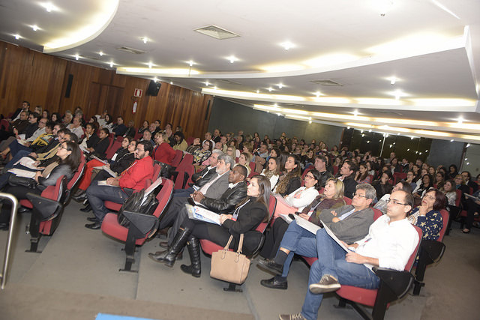
Conferência Livre dos Trabalhadores e Trabalhadoras de Vigilância em Saúde de MG Agosto/2017

Slide 17
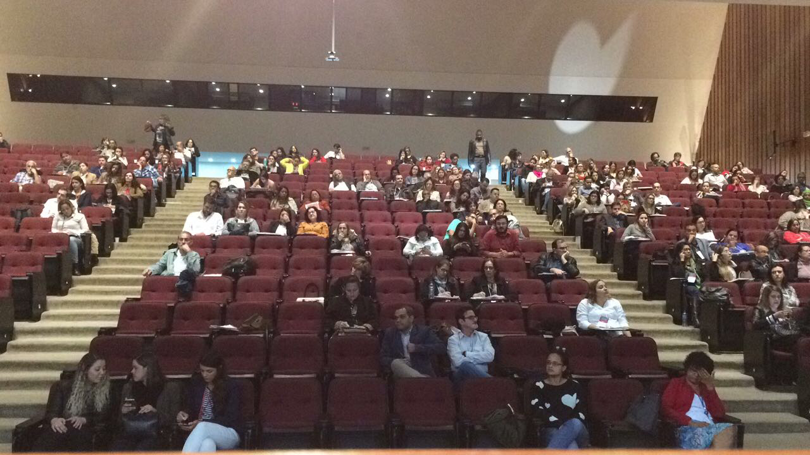
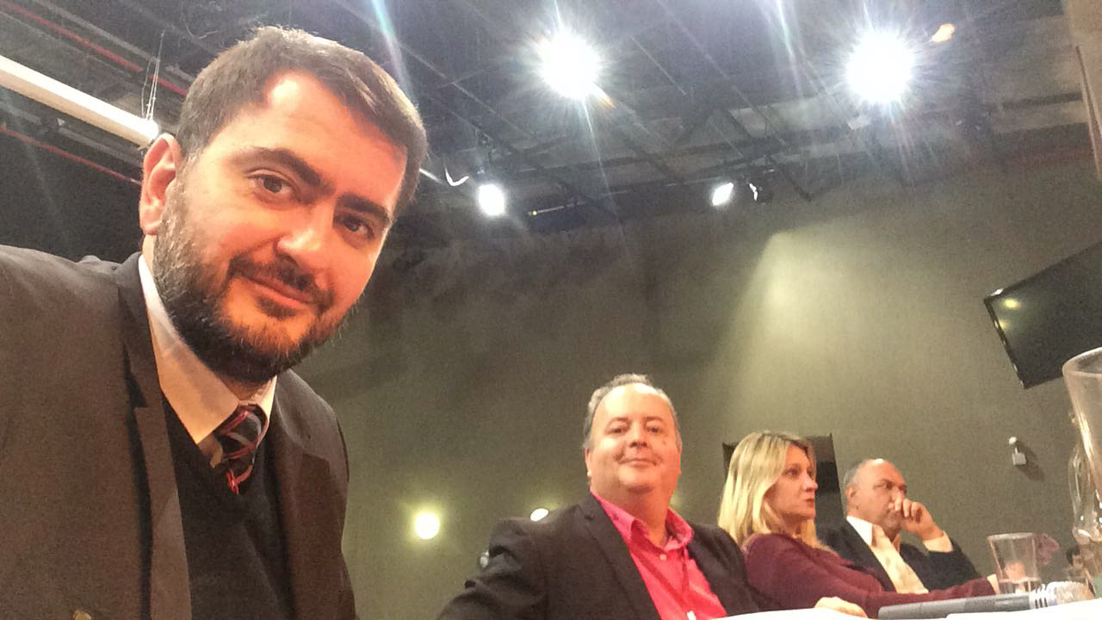

Slide 18
SUBEIXO 1: O Lugar da Vigilância em Saúde no SUS
Integralidade
Modelo de Atenção
Garantia de Acesso
Territorialização
Como a Vigilância Sanitária pode contribuir com a garantia do acesso da população à produtos e serviços com segurança e qualidade, de forma articulada às demais ações de Vigilância em Saúde?

Slide 19
Conferências Livres de Vigilância em Saúde da Anvisa: Reflexões e Propostas do SNVS ao Subeixo 1
“A compreensão de que as vigilâncias em saúde atuam de forma fragmentada e desarticulada estabelece o desafio de compreender e enfrentar as dificuldades de planejamento e estruturação de ações de proteção e promoção a saúde.”
(...) “a articulação ocorre em momentos de emergência de saúde pública, mas não permanece no cotidiano e rotina de ações.”

Slide 20
Conferências Livres de Vigilância em Saúde da Anvisa: Reflexões e Propostas do SNVS ao Subeixo 1
“As normas que orientam a ação das vigilâncias devem ser elaboradas de forma articulada e planejadas a partir da análise da situação de saúde, da epidemiologia e do território. Dessa forma, a execução e o monitoramento de ações obterão êxito e serão reconhecidos pela sociedade.”
“As normas e instrumentos de tecnologias de intervenção devem ter como finalidade desburocratizar ações, orientadas sempre pelo risco e pela racionalidade, de forma a promover a garantia do acesso.”

Slide 21
Conferências Livres de Vigilância em Saúde da Anvisa: Reflexões e Propostas do SNVS ao Subeixo 1
“Constituir processos de vigilância participativa em Segurança do Paciente; em Segurança do Trabalhador e na construção de instrumentos de vigilância para produtos e serviços. Isso permitiria à sociedade uma participação mais efetiva nas ações da Visa articuladas com os interesses da sociedade.”

Slide 22
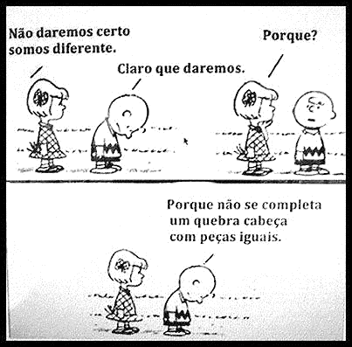
A construção do debate para a 1ªCNVS
Qual Política Nacional de
Vigilância em Saúde
nós queremos?

Slide 23
Propostas da Anvisa para a 1ª CNVS
Coordenação do SNVS
Definição das responsabilidades gestoras das três esferas de governo, por meio de mecanismos de articulação, coordenação e execução das ações de vigilância sanitária, de maneira integrada e consoante aos princípios do SUS, visando à consolidação do SNVS

Slide 24
Propostas da Anvisa para a 1ª CNVS
Articulação entre as Vigilâncias em Saúde
Articulação entre as distintas vigilâncias que compõem o processo de trabalho de Vigilância em Saúde, com planejamento conjunto das ações prioritárias, baseado nos problemas de saúde e demais dados do território e incidindo nos instrumentos de planejamento de governo (PPA, LDO e LOA) e de planejamento em saúde (PS, PAS).

Slide 25
Propostas da Anvisa para a 1ª CNVS
Território
Organização de práticas e processos de trabalho para articulação das ações de vigilância e da assistência no reconhecimento dos territórios de saúde para o ordenamento de ações que dialoguem com as realidades locais.

Slide 26
Propostas da Anvisa para a 1ª CNVS
Informação para a Gestão
Definição de conjunto mínimo de dados compartilhados das ações de Vigilância Sanitária de cada ente do SNVS e disponibilização de ferramentas de análise no nível nacional, de forma a garantir a unidade, a uniformização da informação e a coordenação do Sistema.

Slide 27
Propostas da Anvisa para a 1ª CNVS
Gestão do Trabalho e Educação em Saúde
Formação de competências e desenvolvimento profissional, com inserção de conhecimentos das vigilâncias na graduação, pós-graduação e nos processos de educação permanente, com vistas à interdisciplinaridade de práticas.

Slide 28
Propostas da Anvisa para a 1ª CNVS
Financiamento
Criação de novas fontes de receita para garantir o financiamento público do Sistema Único de Saúde (SUS), assegurando a garantia da qualidade da Atenção à Saúde e das ações de Vigilância em Saúde.

Slide 29
Propostas da Anvisa para a 1ª CNVS
Laboratórios de Saúde Pública
Fortalecimento da Rede Nacional de Laboratórios de Vigilância Sanitária, sob responsabilidade pública, com garantia de financiamento para as ações de suporte à regulação realizadas com qualidade e segurança.

Slide 30
Propostas da Anvisa para a 1ª CNVS
Controle Social e Relação com a Sociedade
Criação de Instâncias Intersetoriais de Vigilância em Saúde nos Conselhos de Saúde municipais, estaduais e nacional, de acordo com Resoluções do Conselho Nacional de Saúde (CNS), e promoção do planejamento participativo em Vigilância em Saúde para envolvimento da sociedade civil organizada na definição de temas e ações prioritárias para atuação.

Slide 31
Propostas da Anvisa para a 1ª CNVS
Informação e Educação Sanitária
Ampliação da visibilidade do papel do Sistema Nacional de Vigilância Sanitária, em especial da Anvisa, junto à sociedade, a partir da identificação das ações de proteção e promoção à saúde da população, mediante a intervenção nos riscos decorrentes da produção e do uso de produtos e serviços sujeitos à vigilância sanitária, em ação coordenada e integrada no âmbito do SUS.

Slide 32
Propostas da Anvisa para a 1ª CNVS
Coordenação do SNVS
Definição das responsabilidades gestoras das três esferas de governo, por meio de mecanismos de articulação, coordenação e execução das ações de vigilância sanitária, de maneira integrada e consoante aos princípios do SUS, visando à consolidação do SNVS

Slide 33
portal.anvisa.gov.br/cnvs
Portal da Anvisa

Slide 34
^{Obrigado!}
gt1cnvs@anvisa.gov.br
^{www.anvisa.gov.br}
^{www.twitter.com/anvisa_oficial}
^{Anvisa Atende: 0800-642-9782}
^{ouvidoria@anvisa.gov.br}

